Slide 1
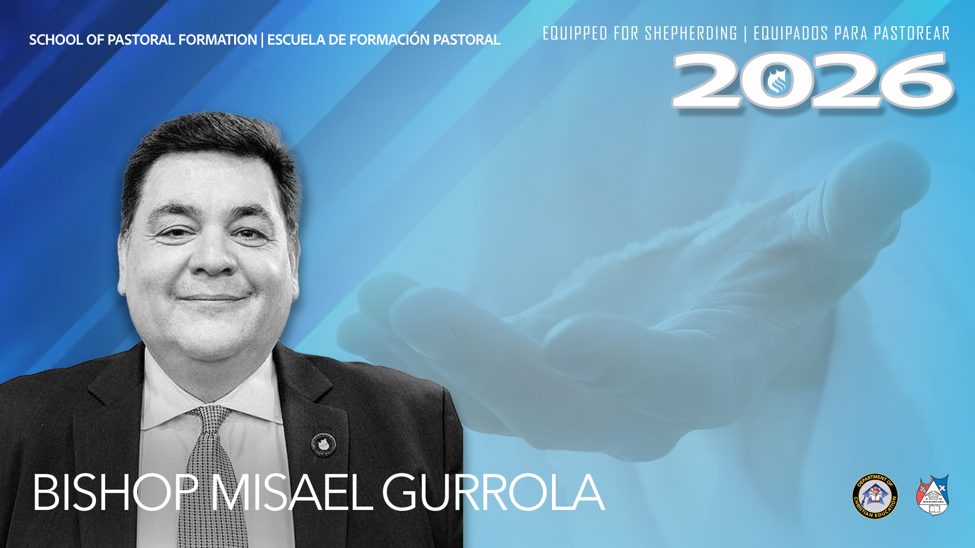
ESCUELA DE FORMACIÓN PASTORAL
La Disciplina de la Oracion

Slide 2
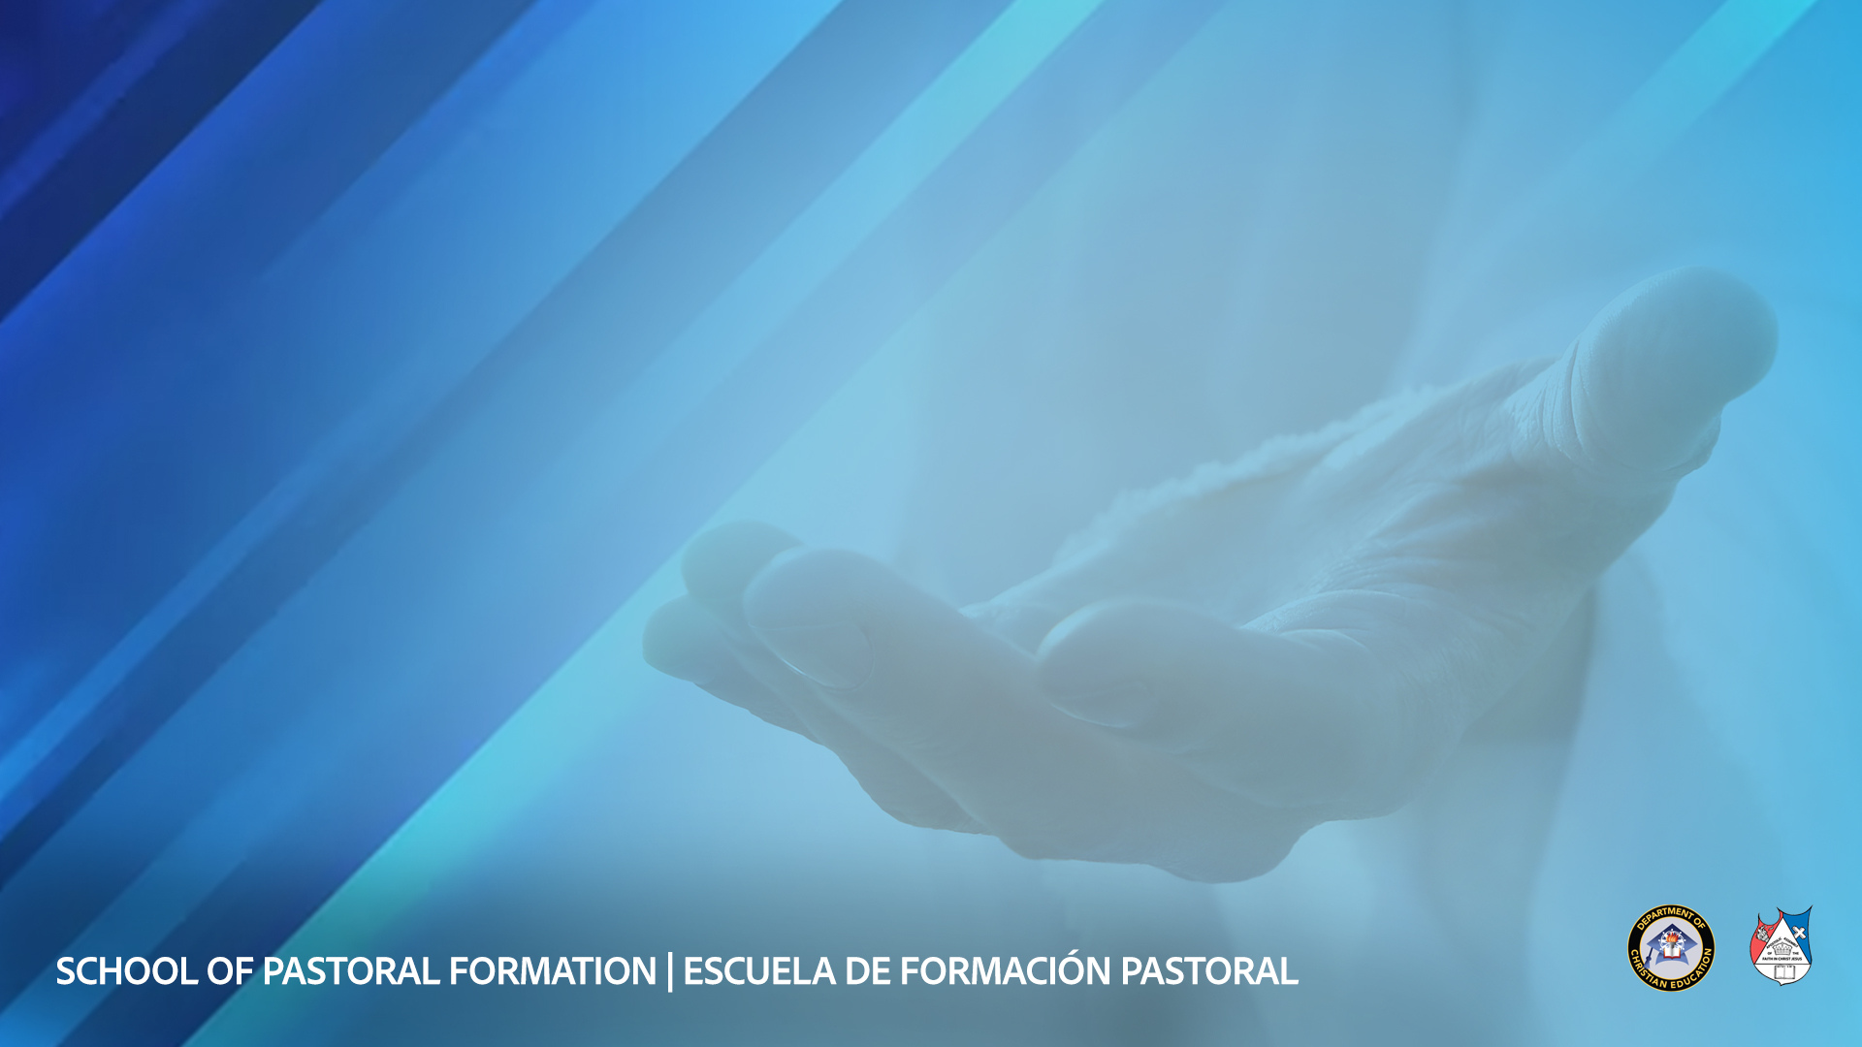
Una pregunta reveladora:
Vieron a Jesús predicar, sanar, calmar tormentas, resucitar muertos — luego hicieron una sola pregunta: ‘Señor, enéñanos a orar’ (Lucas 11:1)
No a predicar. No a liderar. No a organizar.
Habían rastreado todo lo visible hasta algo invisible: la comunión con el Padre.

Slide 3
INVESTIGACIÓN
La Realidad
Solo el 16% de los pastores describe su vida de oración como ‘muy satisfactoria’ — el 37% está insatisfecho
El pastor promedio ora 39 minutos al día. El 21% ora menos de 15 minutos.
Los pastores con vidas de oración consistentes reportan tasas de agotamiento significativamente menores y mayor permanencia en el ministerio
Fuente: Ellis Research; Soul Shepherding Pastoral Stress Research; Barna Group

Slide 4
PARTE UNO
Lo Que Realmente Es la Oración
Teología antes de disciplina

Slide 5
“
Lo que nos viene a la mente cuando pensamos en Dios es lo más importante de nosotros.
— A.W. Tozer, La Busca de Dios

Slide 6
La Falta de Oración Es Primero un Problema Teológico
La oración es comunión — la expresión natural de la relación de una criatura con su Creador
Una vida de oración delgada revela una teología delgada de Dios, no falta de fuerza de voluntad
Agustín: ‘Nos hiciste para Ti, y nuestro corazón está inquieto hasta que repose en Ti’

Slide 7
Las Formas de Oración
Adoración — comenzar con Dios, no con la necesidad. Entrena el corazón del pastor
Confesión — arrepentimiento específico. Evita que la relación se vuelva transaccional
Intercesión — participación en lo que el Cristo resucitado hace (Romanos 8:34)

Slide 8
PARTE DOS
La Responsabilidad Pastoral
1 Samuel 12:23 • Hechos 6:4

Slide 9
1 Samuel 12:23 — El Peso de la Falta de Oración
"Así que lejos esté de mí que peque yo contra Jehová cesando de rogar por vosotros."
Samuel usa la palabra jatá — la palabra hebrea para transgresión contra Dios.
No negligencia. No falla espiritual. Pecado.
La congregación que un día tendrá a su cargo tiene derecho legítimo a su intercesión.

Slide 10
“
Hablar a los hombres por Dios es algo grande, pero hablar a Dios por los hombres es aún mayor.
— E.M. Bounds, El Poder a través de la Oración

Slide 11
La Prioridad Apostólica y Su Consecuencia
Hechos 6:4 — la oración listada primero, antes del ministerio de la Palabra. “No también” es “Primero.”
La cultura de oración de una congregación es establecida por quién es el pastor en privado
Solo el 16% de los pastores está satisfecho con su vida de oración. Usted está construyendo ahora los hábitos que llevará al ministerio.

Slide 12
PARTE TRES
Lo Que La Oración Hace al Hombre Que Ora
2 Corintios 3:18

Slide 13
2 Corintios 3:18 — Transformado al Contemplar
"Nosotros todos, mirando a cara descubierta como en un espejo la gloria del Señor, somos transformados (metamorfoo) de gloria en gloria."
El mecanismo no es el esfuerzo ni la disciplina — sino contemplar sostenidamente.
Usted se convierte, con el tiempo, en lo que consistente y atentamente contempla.

Slide 14
Robert Murray M’Cheyne
Ordenado a los 23, muerto a los 29 — vio Dundee, Escosia sacudida por un avivamiento en seis años de ministerio
Antes de pronunciar una palabra, las congregaciones sentían que estaban en presencia de alguien que había estado con Dios
Eso no era magnetismo natural. Era lo que años de oración hacen al rostro humano.

Slide 15
“
Lo que un hombre es a solas ante Dios, eso es, y nada más.
— Robert Murray M’Cheyne

Slide 16
“
El púlpito sin el cuarto de oración detrás es un hombre que habla en su propio nombre. La unción, el fervor — estos no se producen en el estudio. Se producen de rodillas.
— C.H. Spurgeon

Slide 17
PARTE CUATRO
Construyendo la Disciplina
Antes de Que la Necesite

Slide 18
La Arquitectura del Padre Nuestro — No una Fórmula
Un mapa, no una fórmula: Adoración → Entrega → Dependencia → Confesión → Petición → Alabanza (Doxología)
Comienza con Dios, termina con Dios. Cada petición enmarcada por quién él es.
Müller: primero las Escrituras para el alimento del alma — luego la oración fluye del encuentro.

Slide 19
La Estructura Que Sostiene una Vida de Oración
Tiempo fijo — una cita diaria protegida antes de que el día comience, no ‘cuando pueda’
Lugar fijo — Mateo 6:6: el cuarto interior. La consistencia del lugar entrena la consistencia de la práctica.
El pastor promedio ora 39 min/día. Lutero oraba 3 horas. Interceda por su congregación por nombre, específica y persistentemente.

Slide 20
Dos Modos de Fracaso Que Todo Pastor Debe Conocer
La oración como preparación profesional — usar la oración para preparar sermones, no para encontrarse con Dios
La oración como actuación — organizada para ser oída por otros, no por Dios (Mateo 6:5)
El remedio para ambos: más oración privada. El hombre que se ha encontrado con Dios en secreto no tiene nada que demostrar en público.

Slide 21
“
Orar es cambiar. La oración es la vía central que Dios usa para transformarnos. Si no estamos dispuestos a cambiar, abandonaremos la oración como característica notable de nuestras vidas.
— Richard Foster, La Celebración de la Disciplina

Slide 22
UNA EXHORTACIÓN PASTORAL
Sea el hombre que se reúne con Dios antes de reunirse con ellos.
Levántese antes que ellos.
Ore por ellos por nombre.
Que lo que sea en secreto valga la pena llegar a ser.
Ellos merecen un pastor que haya estado con Dios.

